Slide 1
Svetskommissionen Svetsutbildning i världsklass

Slide 2
Vad har hänt sedan sist?
Svetsare
IW – Internationell svetsare
Trender för IW
Framåtblick
Yrkesintroduktionsavtal

Slide 3
Vad har hänt sedan sist?
Nya regler för IW-svetslärare
Svetslärarforum på FB
Ny bedömarbank för yrkeslärarhögskola
Sammanhållen yrkesutbildning
Ny antagningsväg IWS-IWT

Slide 4
Svetsare
ISO 9606 – svetsarprövningsintyg
- Visar skicklighet i viss metod, läge, material m.m.
Räcker det?
Notes:
ISO 9606 – är ett system för kvalificering av svetsare för att bedöma deras skicklighet inom begränsade giltighetsområden. Att ha ett svetsarprövningsintyg visar just det. Skicklighet i en viss metod, i ett visst läge, i ett visst material m.m. Men det säger ingenting om svetsarens förmåga att läsa ritningar, skära och bocka plåt, välja material, hantera tillsatsmaterial, skyddsutrustning, eller arbeta med kvalitetstänk.

Slide 5
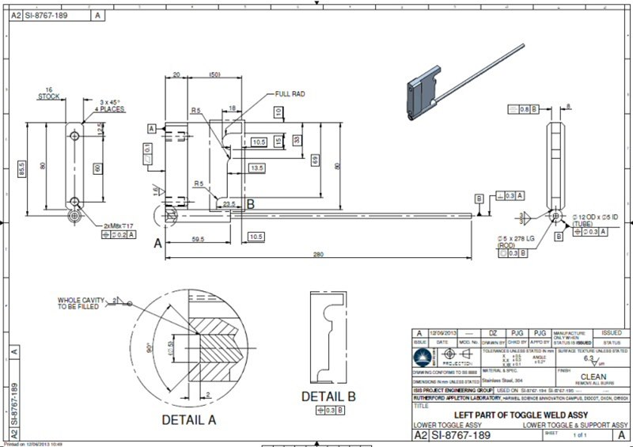
Notes:
Lånade bilder

Slide 6
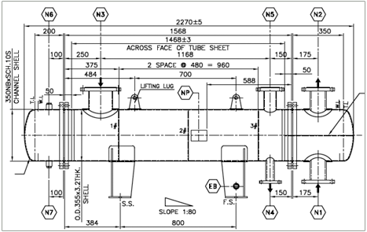
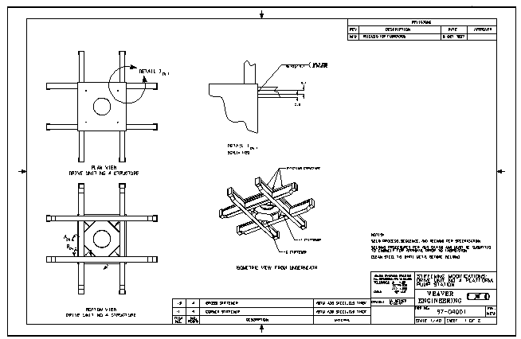
Notes:
Lånade bilder

Slide 7
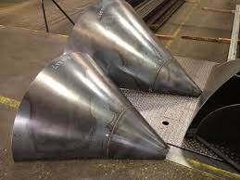
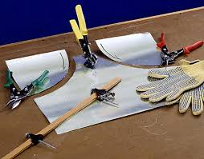
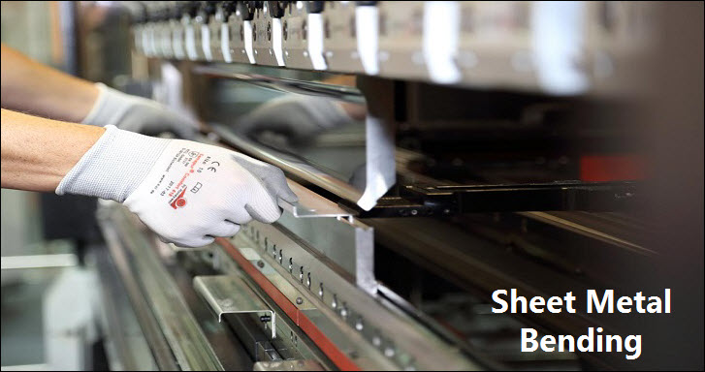
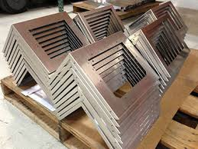
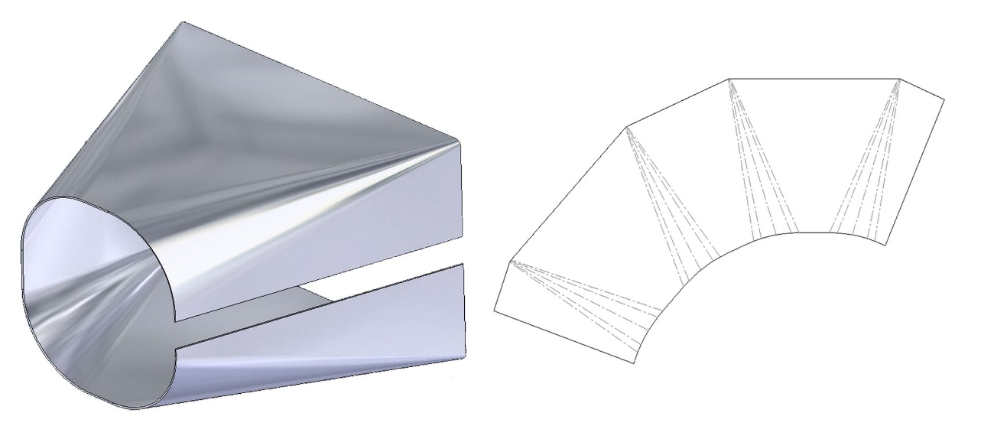
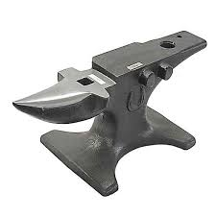
Notes:
Lånade bilder

Slide 8
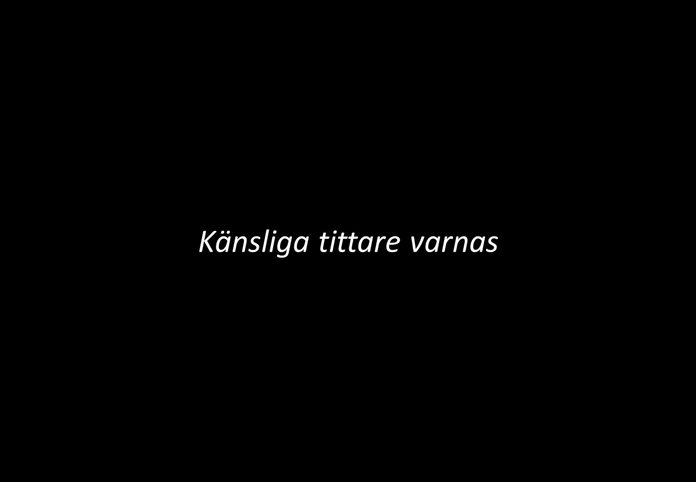

Slide 9
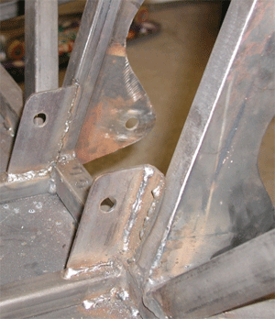
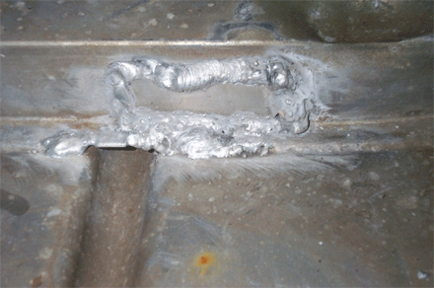
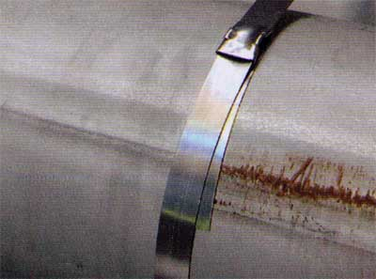
Notes:
Lånade bilder

Slide 10
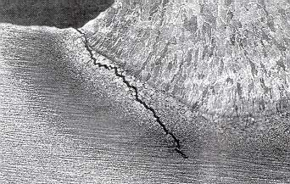
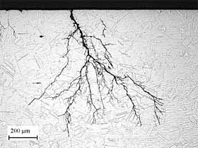
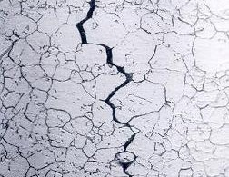
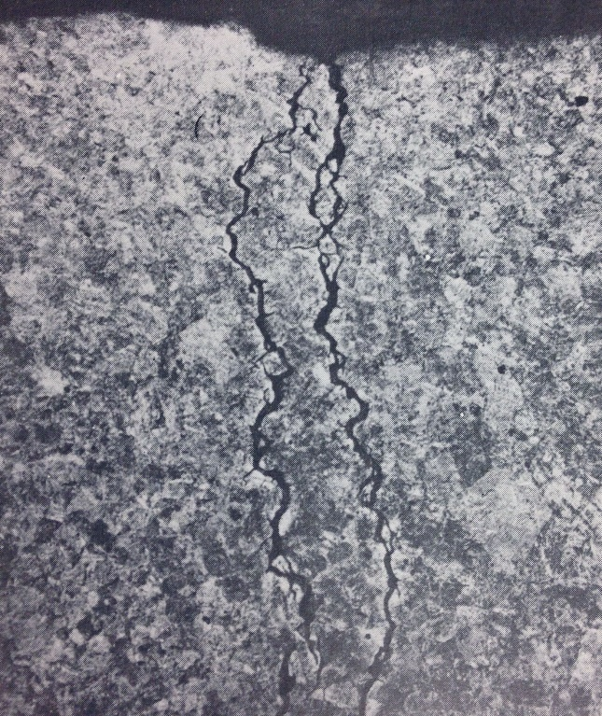
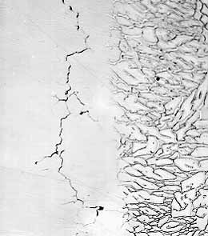
Notes:
Lånade bilder

Slide 11
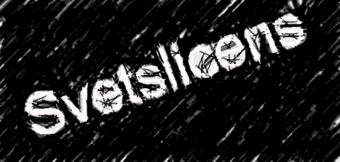

Slide 12
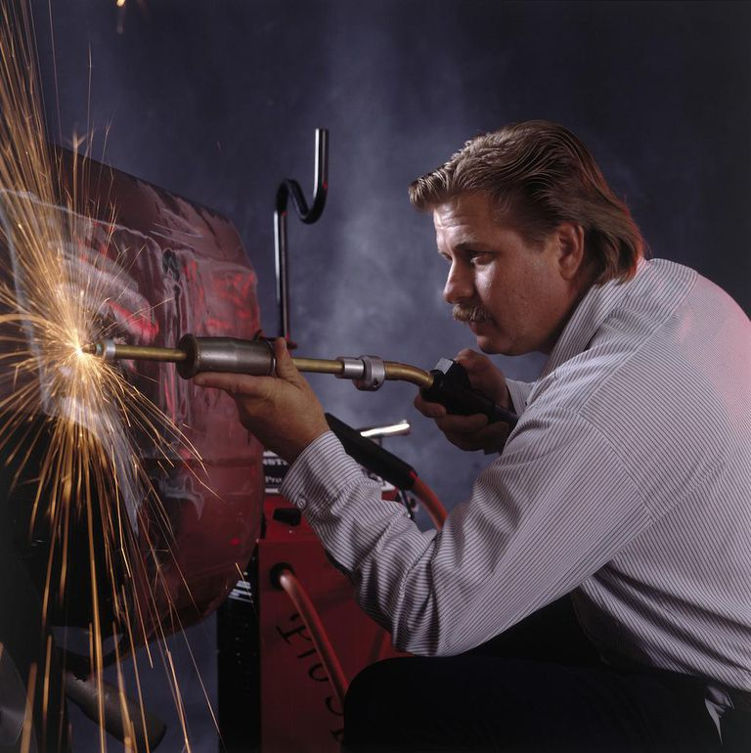
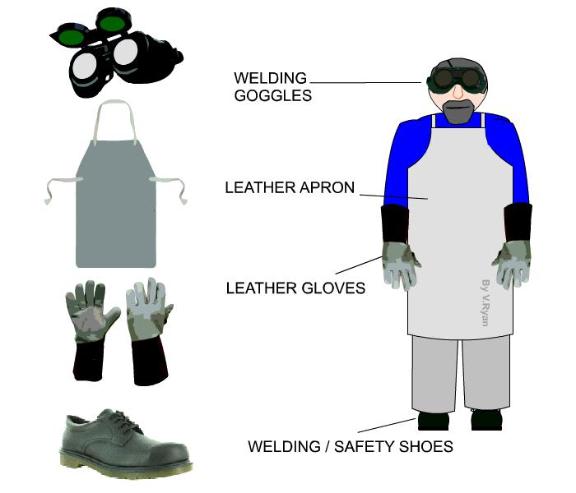
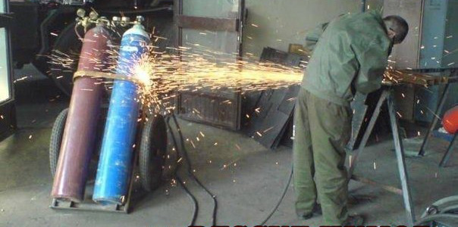
Notes:
Lånade bilder

Slide 13
Utbildning i både teori och praktik ska ligga till grund för ett svetsarprövningsintyg
Gymnasieskola
Arbetsmarknadsutbildare
KomVux
Lärande på arbetsplats
Lärling
Yrkesintroduktion
Notes:
ISO 9606 – är ett system för kvalificering av svetsare för att bedöma deras skicklighet inom begränsade giltighetsområden. Att ha ett svetsarprövningsintyg visar just det. Skicklighet i en viss metod, i ett visst läge, i ett visst material m.m. Men det säger ingenting om svetsarens förmåga att läsa ritningar, skära och bocka plåt, välja material, hantera tillsatsmaterial, skyddsutrustning, eller arbeta med kvalitetstänk.
LÄS INNAN PUNKTLISTA För nu över 20 år sedan togs en riktlinje fram för att ge minimikrav för svetsutbildning som ska ligga till grund för svetsarprövningsintyg (ISO 9606). För att en svetsare ska kunna hantera allt ovan nämnt. Utbildningen ska ge både teoretiska kunskaper och övningar för praktisk färdighet. Först var utbildningen framtagen och godkänd av europeiska länder och nu sedan länge har så många länder beslutat sig för att följa dessa riktlinjer för svetsutbildning att den nu är globalt erkänd - känd som riktlinjen för internationella svetsare.

Slide 14
Varför IW?
Krav på lärares kompetens
Krav på lokaler
Krav på läroplan
Särskilda teoretiska prov
Praktiska prov övervakas av examinatorer
Oberoende granskare av skola och elevresultat
Eleven kan få IW-diplom
Notes:
Det är verkligen något att sträva efter, som utbildare, som lärare, som elev. Att svetsutbildningen som man ger, arbetar med eller genomgår ger förutsättningarna att eleven ska kunna få sitt IW-diplom. Även om inte alla företag efterfrågar IW-diplom så gör företag det – om de känner till det. Statistiken visar att företag som befinner sig regionalt nära en IW-skola efterfrågar IW-diplom. De vet att dessa elever har tagit ett steg extra. De vet också att utbildaren tagit ett steg extra.
Utbildaren har ansökt och granskats av Svetskommissionens revisorer och det innebär att lokaler, läroplan och lärare håller hög kvalitet. Ja, det går att hålla hög kvalitet även utan godkännande av Svetskommissionen. Men varför inte låta sig granskas?
Jag hör många skolor, och lärare ifrågasätta systemet. Varför IW? Inte ett enda företag runt min skola efterfrågar det.
Men visa företagen då, säger jag. Lär dem. Och ge eleven möjligheterna. Han eller hon kanske vill flytta senare.

Slide 15
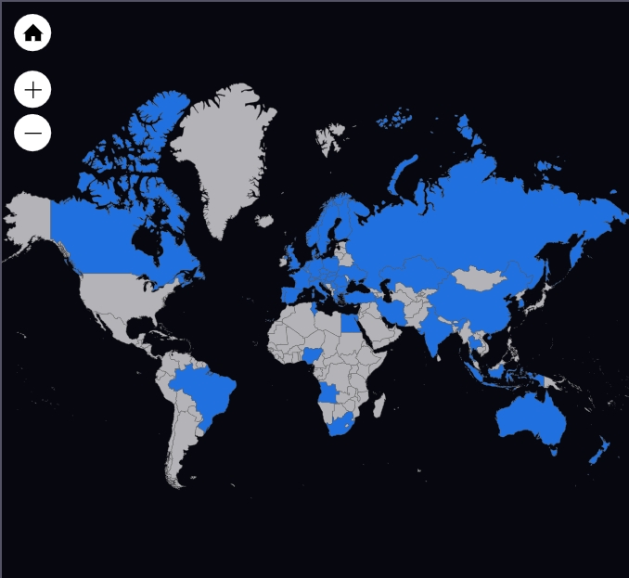
Notes:
India
Indonesia
Japan
People's Republic of China
Republic of Korea
Singapore
Thailand
Kazakhstan
Australia
New Zealand
Iran
Nigeria
South Africa
Egypt
America
Brazil
Canada
Austria
Belgium
Bulgaria
Croatia
Czech Republic
Denmark
Finland
France
Greece
Germany
Hungary
Italy
Norway
Poland
Portugal
Romania
Russian Federation
Serbia
Slovakia
Slovenia
Spain
Sweden
Switzerland
The Netherlands
Turkey
Ukraine
United Kingdom

Slide 16
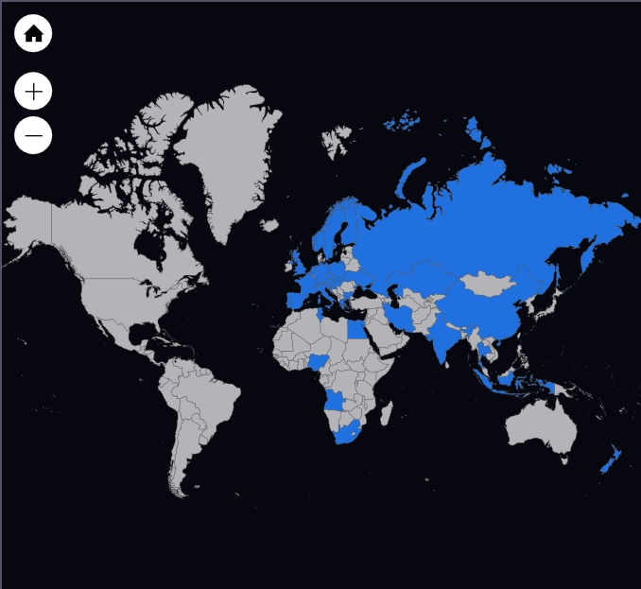
Notes:
IW-anslutna länder

Slide 17
IW i praktiken
Kostnader
Dokumentation
Starttillstånd, insyning, godkännande
Treårsrevisioner
Examinationer
Diplom
Lokaler
Utrustning
Material
Hälsa och säkerhet
Lärare
IWS
Auktorisation för övervakning
Giltiga svetsarprövningsintyg
Notes:
Övriga kostnader
Dokumentation
Kvalitetssystem
Dokumentation för varje elev
Examinationer
Svetsarprövningsintyg
Diplom
Starttillstånd, insyning, godkännande – 28 000 kr
Treårsrevisioner - 14 000 kr
Lokaler
Utrustning
Material
Hälsa och säkerhet
Kvalitetskrav på lärare
IWS – ca 70 000
Auktorisation för övervakning – 5100 – 6400 kr
Giltiga svetsarprövningsintyg, initialt tredjeparts, därefter material och tid för lärare

Slide 18
371
64
23
4
4
Notes:
Antal IW-diplom 2017
Antal godkända IW-utbildare
Antal IW-gymnasieskolor
Antal starttillstånd
Antal ansökningar på väg in

Slide 19
Trender för IW
Allt fler utbildare ansöker om IW-godkännande
Upphandlade arbetsmarknadsutbildare (AF)
Kommuner
Kriminalvården
Omställningsavtal
Teknikcollege
Gymnasieskolor
Upphandling kring validering

Slide 20
Framåtblick
Digitalisering av teoretiska examinationer
Förnya svets.se om svetsutbildning
Ny kvalitetshandbok för IW
Validering i samma system
Industriteknik BAS
Automation BAS
Underhåll BAS
Svetsvalidering – IW

Slide 21
Yrkesintroduktionsavtal
Stor ansökan 2018
Modernisering av svetsutbildning - IW
Validering
Kurslitteratur
Handledare
Andra aktörer
Vi behöver fler ut i yrket!

Slide 22
